Slide 1
Творческий путь А. П.Чехова. Рассказ «Хирургия».

Slide 2
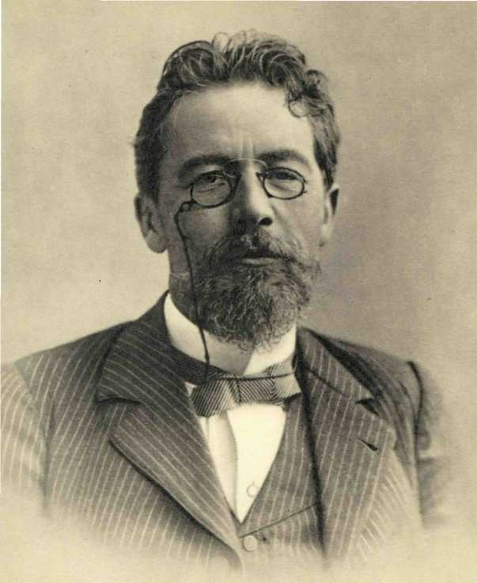
Краткость - сестра таланта
Они смешные, но невеселые
А.П. Чехов

Slide 3
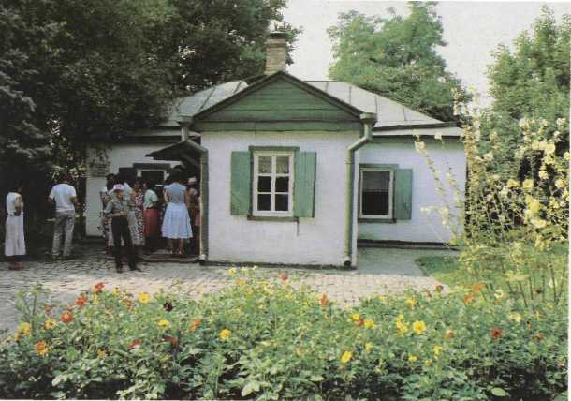
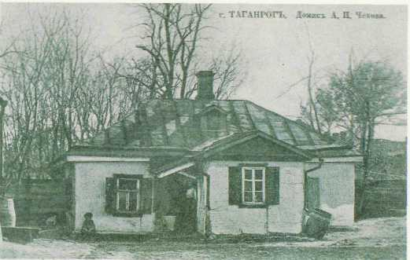
Таганрог - родина А.П. Чехова
А.П. Чехов родился в Таганроге в 1860 году. Детей в семье было шестеро: пятеро сыновей и одна дочь. Антон был третий.
Все дети Чеховых были талантливы: пели в церковном хоре, рисовали…
Весной 1879 года Антон окончил гимназию и осенью уехал в Москву ,где поступил в университет.

Slide 4
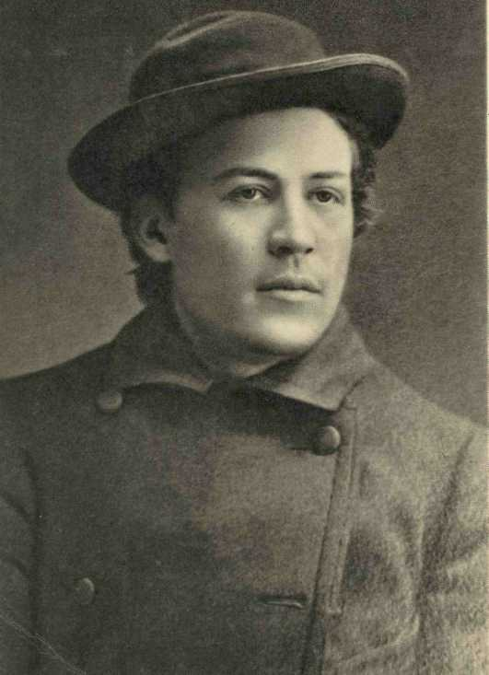
Антоша Чехонте
В декабре 1879 года в юморис-тическом журнале «Стрекоза» появился первый рассказ А.П.Чехова. Потом он стал писать и посылать свои произведения в журналы «Будильник», «Зритель», «Стрекоза», «Осколки» рассказ за рассказом.
Подписывался он псевдонимом «Антоша Чехонте»

Slide 5
Псевдоним –вымышленное имя автора, которым он подписывал свои произведения.

Slide 6
Особенности ранних рассказов А.П.Чехова:
использование иронических заглавий,
говорящие фамилии,
доведение до абсурда характерных черт героев,
краткость,
строгий отбор деталей

Slide 7
Юмор и сатира
Сатира - вид комического, беспощадно осмеивающий несовершенство мира, человеческие пороки.
Юмор - изображение героев в смешном виде, добрая усмешка.

Slide 8
Физкультминутка:
Отдых наш – физкультминутка,
Занимай свои места.
Раз – присели, два – привстали.
Руки кверху все подняли,
Сели, встали, сели, встали,
Ванькой-встанькой словно стали,
А потом пустились вскачь, будто мой упругий мяч.

Slide 9
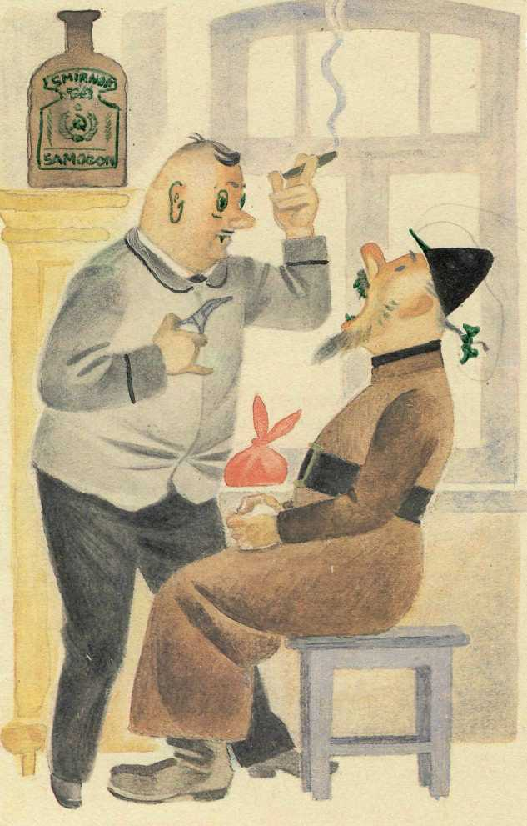
«Хирургия»(1884)
Рассказ вошел в сборник «Пестрые рассказы» (77 произведений).
Вот его начало: «Земская больница. За отсутствием доктора, уехавшего жениться, больных принимает доктор Курятин…На лице выражение чувства долга и приятности.
Вдумайтесь в знаменитую «Хирургию» и представьте ее, а может быть ,и себя пациентами фельдшера Курятина.

Slide 10
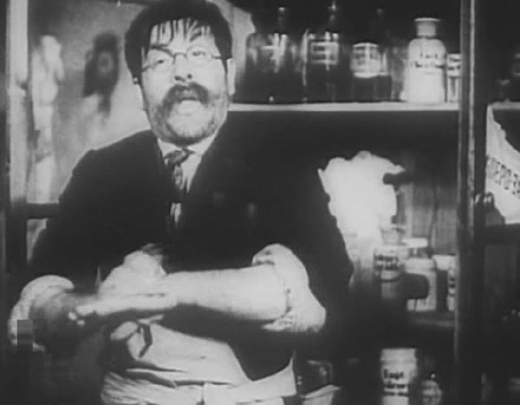
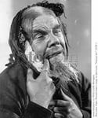
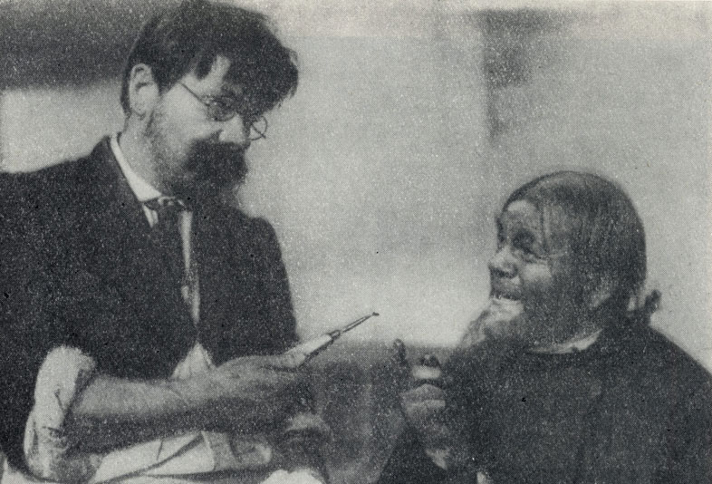

Slide 11
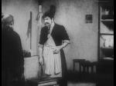
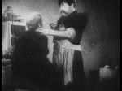
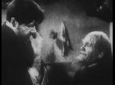

Slide 12
Рефлексия
Обмен впечатлениями. Работа с табличкой в тетради
«Плюс-минус-интересно».
В графу «плюс» записать все, что понравилось на уроке,
в графу «минус» записать все, что не понравилось,
в графу «интересно» записать все, что показалось любопытным, о чем еще хотелось бы узнать.

